Slide 1

Анализ NPS для телекоммуникационной компании
Выполнил: Мананников А. А.
Москва 2024

Slide 2
Цель исследования
Определить текущий уровень потребительской лояльности, или NPS (от англ.Net Promoter Score), для телекоммуникационной компании срде клиентов из России.
Так же необходимо ответить на следующие вопросы:
Как распределены участники опроса по возрасту, полу и возрасту? Каких пользователей больше: новых или старых? Пользователи из каких городов активнее участвовали в отросе?
Какие группы пользователей наиболее лояльны к сервису? Какие менее?
Какой общий NPS среди всех опрошенных?
Как можно описать клиентов, которые относятся к группе сторонников (англ. Promoters)?

Slide 3
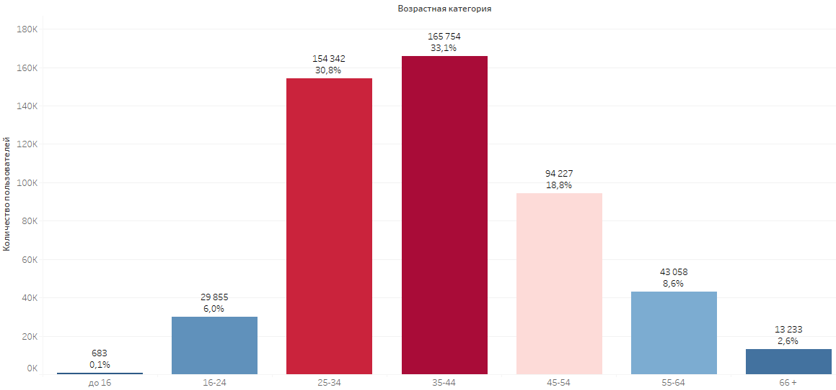
Распределение участников опроса по возрасту
Количество пользователей принявших участие в опросе — 502 493 человек.
Большая часть опрошенных в возрасте от 25 до 44 лет, что составляет 63 % от общего числа.

Slide 4
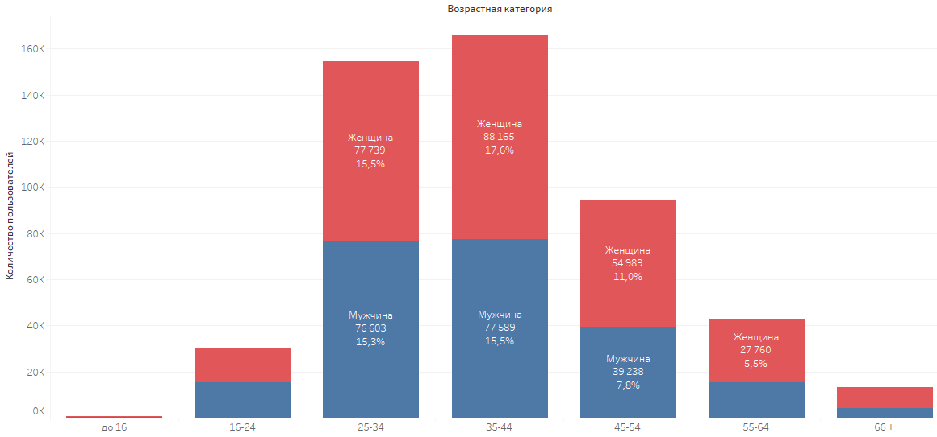
Распределение участников опроса по полу и возрасту
Среди опрошенных клиентов:
Мужчины — 230 051 (45,8%)
Женщин — 272 442 (54,8%)
В распределении по возрастным категориям, так же с небольщим отрывом, больше пользователей — женщин (1-3% больше мужчин, кроме сегмента «до 16» лет).

Slide 5
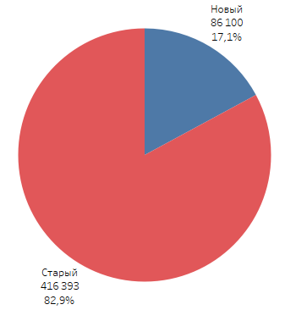
Распределение пользователей по категориям: новый или старый
Среди опрошенных пользователей:
Старых пользователей — 416 393 (82,9%)
Новых пользователей— 86 100 (17,1%)

Slide 6
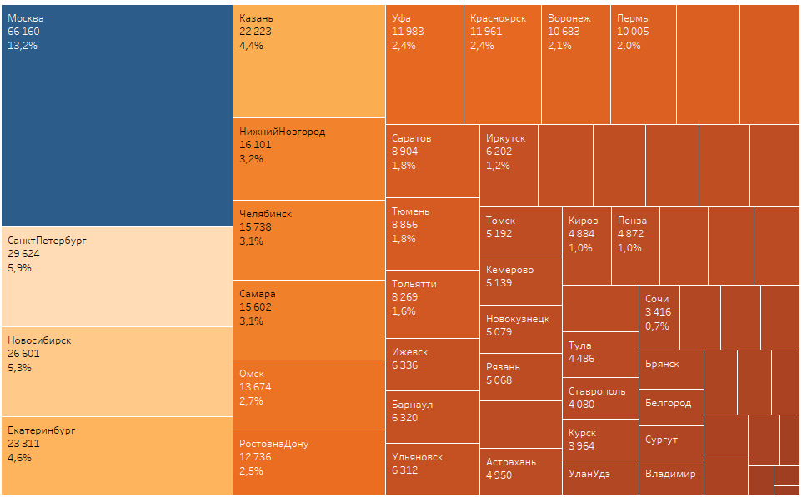
Пользователи из каких городов активнее участвовали в опросе
Результаты исследования выявили три города лидера:
Москва — 13,2 %
Санкт-Петербург — 5,9%
Новосибирск — 5,3 %
Чем больше численность населения в городе, тем больше пользователей

Slide 7
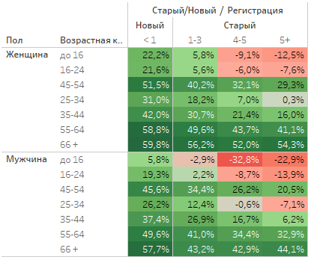
Какие группы пользователей наиболее лояльны к сервису и какие менее
Наиболее лояльны пользователи в возрасте, а конктретно — женщины старше 66 лет.
Меннее лояльны мужчины до 16 лет.

Slide 8
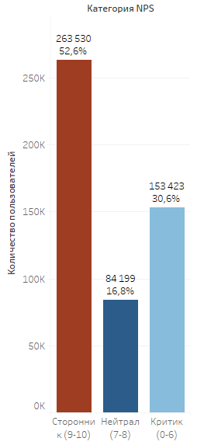
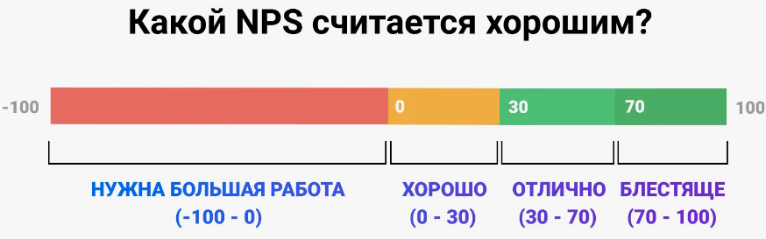

Общий NPS среди всех опрошенных
Вычесленный показатель NPS — является хорошим.
В большинстве случаев пользователи довольны работой компании.

Slide 9
Как можно описать клиентов, которые относятся к группе сторонников
Срок регистрации пользователя — 354 дней;
Преобладающий пол пользователя — женский;
Возраст пользователя — от 35 до 44 лет;
Основной город проживания — Москва.

Slide 10
Рекомендации для улучшения NPS
Оценка, полученная в ходе проведения исследования не дает повод для беспокойства, однако, есть над чем работать компании для повышения уровня удовлетворения пользователей и следовательно уровня NPS.
Одним из способов, позволяющим выяснить направление в котором необходимо двигаться для повышения уровня NPS добавить дополнительное поле. Допустим, добавить возможность оставить комментарий после опросника, например: «Что именно вас не устроило в работе компании? / Почему именно не будете рекомендовать компанию друзьям/ знакомым?»

Slide 11
Спасибо за внимание!

